Slide 1



Resumen Contrastes No Paramétricos.
Bondad de Ajuste

Slide 2


Slide 3



Slide 4


Contrastes NO paramétricos
Contraste de Bondad del Ajuste

Slide 5

Las hipótesis serían
α
Con un determinado nivel de significación
realidad
hipotético
comparar
test
¿son distintos?
sí
¿mucho?
Decisión en base a la
probabilidad de equivocarse
α

Slide 6
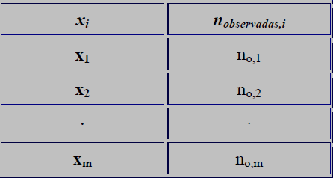
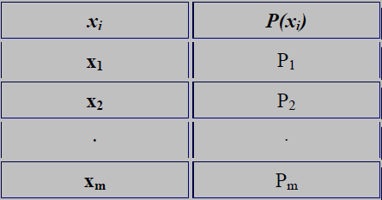
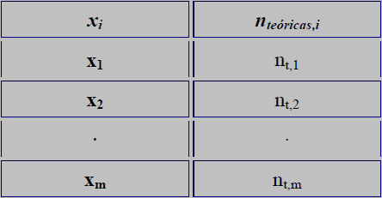
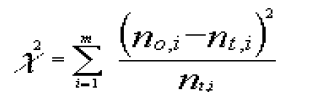
Valores teóricos en base a la distribución
de probabilidad hipotética
Valores observados/reales
estadístico

Slide 7



Slide 8

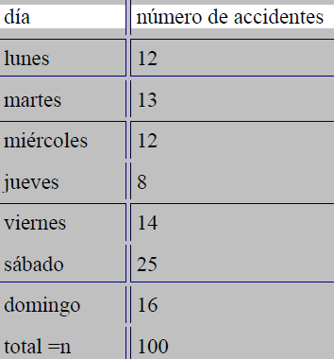
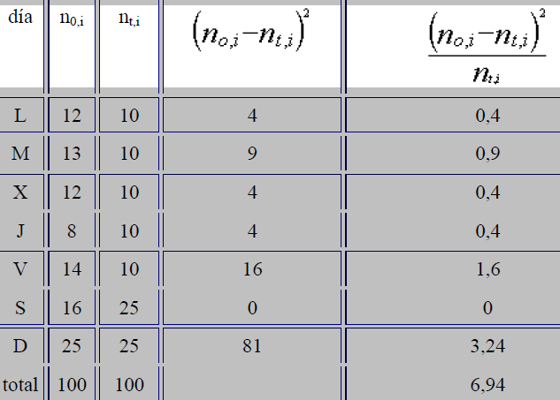
ejemplo
observadas
teóricas

Slide 9
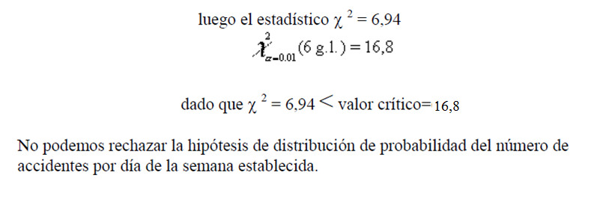


decisión
Corrección de Yates
Si m-k-1=1

Slide 10




Kolmogorov-Smirnov

Slide 11
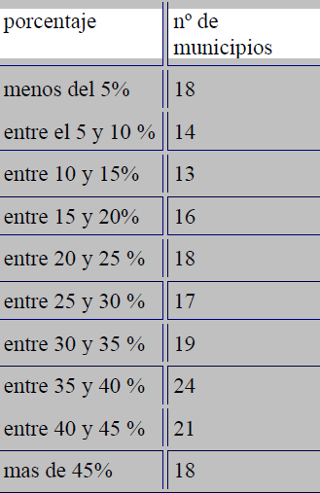

Slide 12
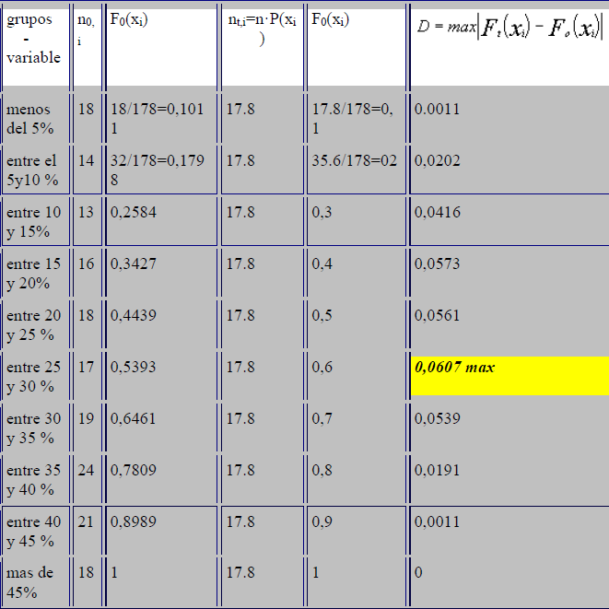



Slide 13
